Slide 1
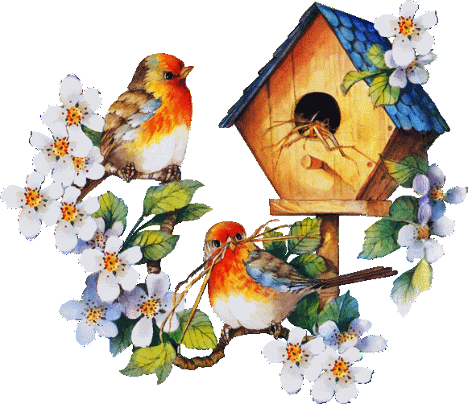
সবাইকে স্বাগতম

Slide 2
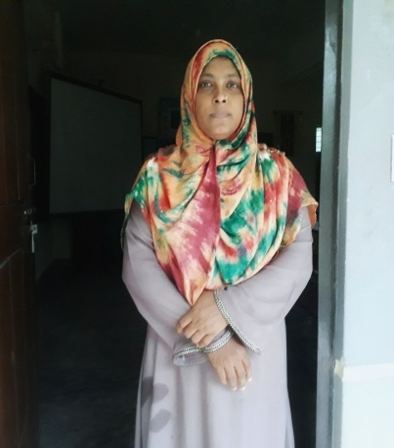
পরিচিতি
মোছাঃ মাহ্‌মুদা বেগম নূরী
সহকারী শিক্ষক
সমাজ বিজ্ঞান
দামোদরপুর ঢুকঢুকির হাট উচ্চ বিদ্যালয়
বদরগজ্ঞ,রংপুর
মোবাঃ ০১৭২৩-৩১৫৪৪৭
ই-মেইলঃ- mahmudab1979@gmail.com
শ্রেণিঃ ষষ্ঠ
বিষয়ঃবাংলা প্রথম পত্র
পাঠঃ কবিতা
সময়ঃ ৫০ মিনিট

Slide 3
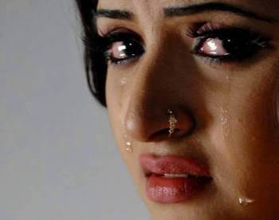
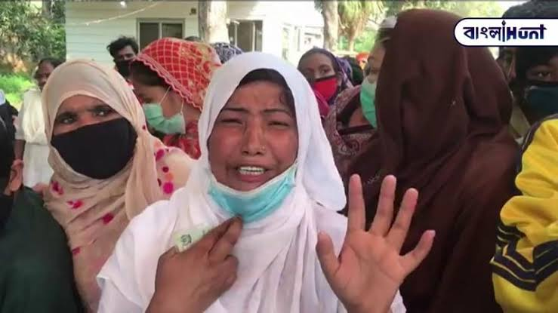
উপরের ছবিগুলোতে কি দেখতে পাচ্ছ?
উপরের ছবিগুলোতে কিসের অনুভূতি প্রকাশ পাচ্ছে?

Slide 4
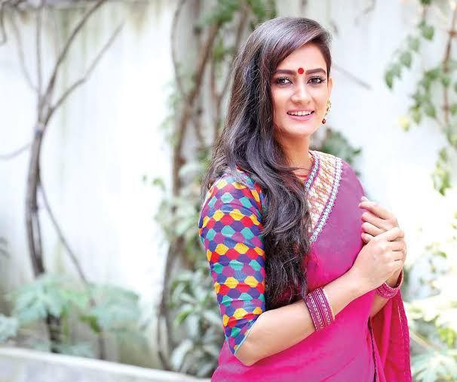
উপরের ছবিগুলোতে কি দেখতে পাচ্ছ?
উপরের ছবিগুলোতে কিসের অনুভূতি প্রকাশ পাচ্ছে?

Slide 5
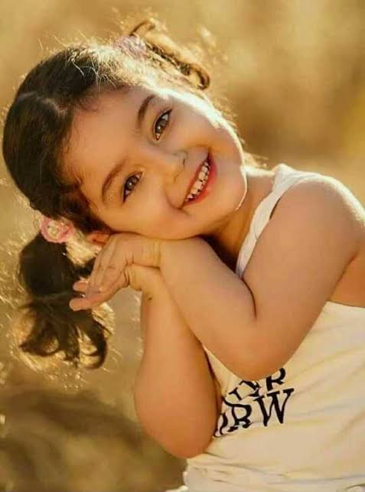
সুখ
পাঠ -২
কামিনী রায়

Slide 6
শিখনফল
এই পাঠ শেষে শিক্ষার্থীরা-
সুখ কবিতার মূলভাব বিশ্লেষণ করতে বলতে পারবে।
ভালোবেশে মানুষের দুঃখ দূর করার জন্য কাজ করার প্রয়োজনীয়তা ব্যাখ্যা করতে পারবে।

Slide 7
পুর্বজ্ঞান যাচাই
কবি কামিনী রায় এর জন্ম কত সালে ?
“এ ধরা কি শুধু বিষাদময় ?- বলতে কবি কি বুঘিয়েছেন?
অবনী শব্দের অর্থ কী ?
সুখ কবিতাটি কোন কাব্যগ্রন্থের অন্তর্গত ?
সংসারকে কবি কী বলেছেন ?
উচ্চতর সুখ , বলতে কবি কি বুঘিয়েছেন ?

Slide 8
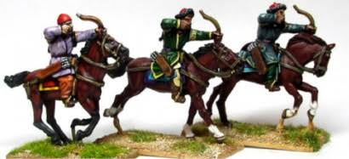
শব্দার্থ
উঠান ।
অঙ্গন
যুদ্ধ/লড়াই।
রণ
মনের কষ্ট।
হৃদয়ভার
অবনী
পৃথিবী।

Slide 9
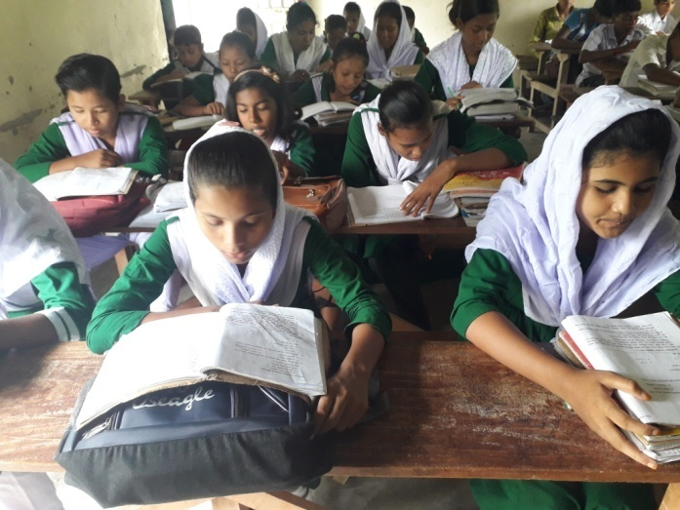
জোড়ায় কাজ
অঙ্গন, রণ, হৃদয়ভার,পৃথিবী- শব্দগুলোর অর্থ সহ তিনটি করে বাক্য তৈরী কর।

Slide 10
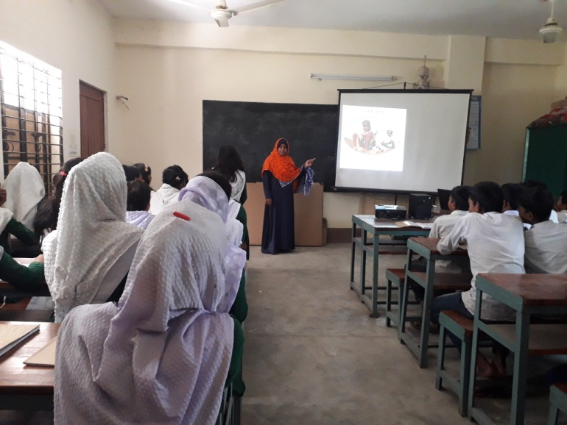
আদর্শ পাঠ

Slide 11
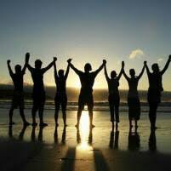
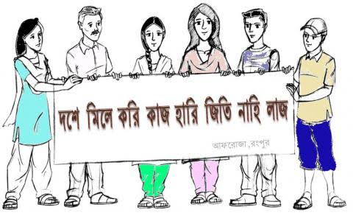
পরের কারণে স্বার্থ দিয়া বলি
এ জীবন মন সকলি দাও,

Slide 12
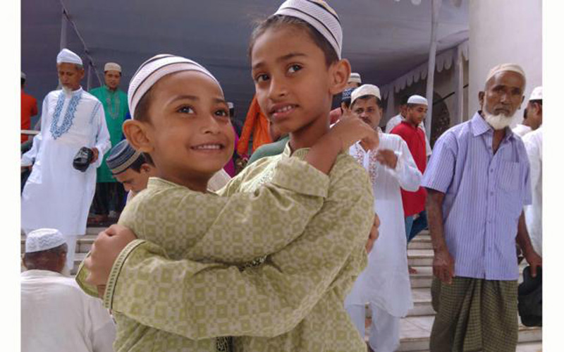
তার মত সুখ কোথাও কি আছে?
আপনার কথা ভুলিয়া যাও ।

Slide 13
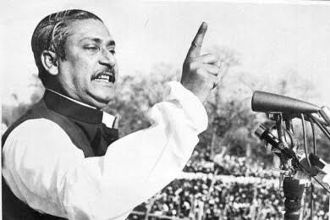
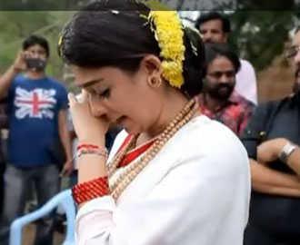
পরের কারনে মরনেও সুখ;
“সুখ” “সুখ” করি কেঁদনা আর,

Slide 14
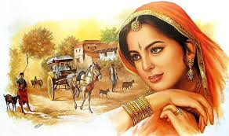
যতই কাঁদিবে, যতই ভাবিয়ে
ততই বাড়িবে হৃদয় ভার।

Slide 15
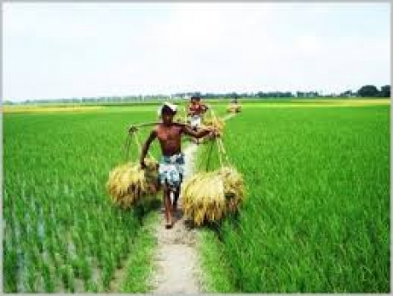
আপনারে লয়ে বিব্রত রহিতে
আসে নাই কেহ অবনী পরে,

Slide 16
সকলের তরে সকলে আমরা,
প্রত্যেকে মোরা পরের তরে।

Slide 17
দলীয় কাজ
আপনারে লয়ে বিব্রত রহিতে
আসেনাই কেহ অবনী পরে,
- মন্তব্যটি বিশ্লেষণ কর।

Slide 18
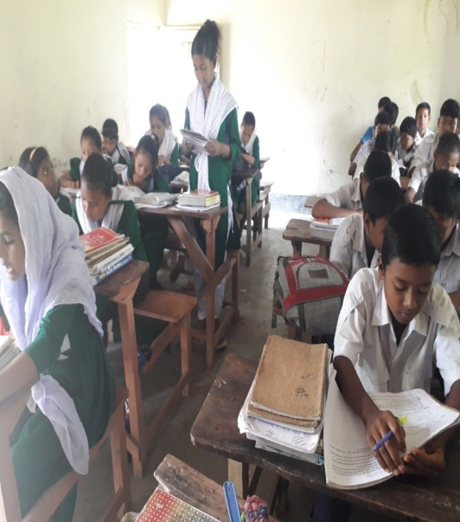
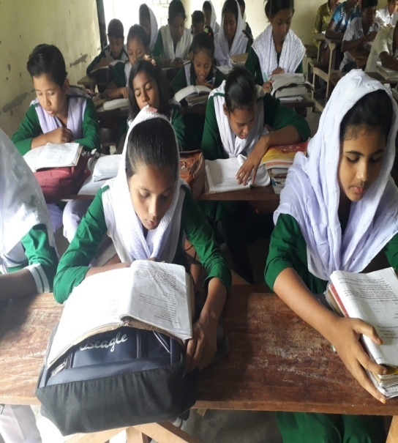
সরব পাঠ
নিরব পাঠ

Slide 19
মুল্যায়ন
পৃথিবীর স্তন্য বলতে কী বুঝানো হয়েছে?
একই রবি শশী মোদের সাথি বলতে কী বোঝানো হয়েছে ?
বাঁচিবার তরে সমান যুঝি- এ কথা কবি কেন বলেছেন ?

Slide 20
বাড়ির কাজ
সকলের তরে সকলে আমরা প্রত্যেকে মোরা পরের তরে- কথাটিতে পারস্পারিক ভালোবাসা ও কর্তব্যবোধের গভীর সম্পর্ক প্রকাশিত হয়েছে।–ব্যাখ্যা কর।

Slide 21
সবাইকে ধন্যবাদ

